Slide 1
ПРОЕКТ «ПУТИ К УСТОЙЧИВОЙ ЭНЕРГЕТИКЕ»
Лекция 4

Slide 2
УСТОЙЧИВАЯ ЭНЕРГЕТИКА
Понятие «устойчивая энергетика» рассматривается с точки зрения трех компонентов:
энергетическая безопасность
уровня жизни
экологическая устойчивость
Эти компоненты взаимозависимы - имеет место как баланс плюсов и минусов, так и взаимодействие.
помогающий странам принимать обоснованные решения по обеспечению перехода к устойчивой энергетике
Моделирование сценариев развития энергетики с проведением диалога по вопросам политики,
исследований в области технологий и разработкой концепции системы раннего оповещения для мониторинга и прогнозирования, чтобы обеспечить практическую реализацию целей в области устойчивой энергетики.
Разработан политический механизм
Действия в долгосрочной перспективе:
использовать потенциал устойчивой энергетики, опираясь на принципы экономики замкнутого цикла и нексусные подходы.

Slide 3
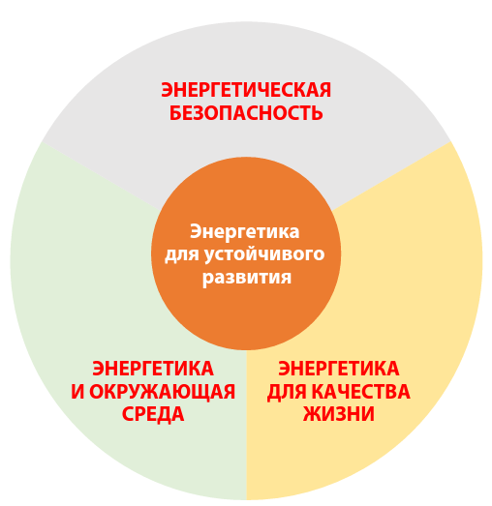
ОПРЕДЕЛЕНИЕ УСТОЙЧИВОЙ ЭНЕРГЕТИКИ
В проекте используется определение, признающее ключевую роль энергетики в экономическом и социальном развитии, а также ее воздействие на окружающую среду.
Для целей настоящего проекта понятие «устойчивая энергетика» определяется на основе трех компонентов, охватывающих наиболее близкие к энергетике ЦУР:
энергетическая безопасность: «обеспечение энергии, необходимой для экономического развития»
энергетика для качества жизни: «предоставление экономически доступной энергии, которая в любое время имелась бы в наличии для всех»
энергетика и окружающая среда: «сведение к минимуму влияния энергетической системы на климат, экосистемы и здоровье человека»

Slide 4
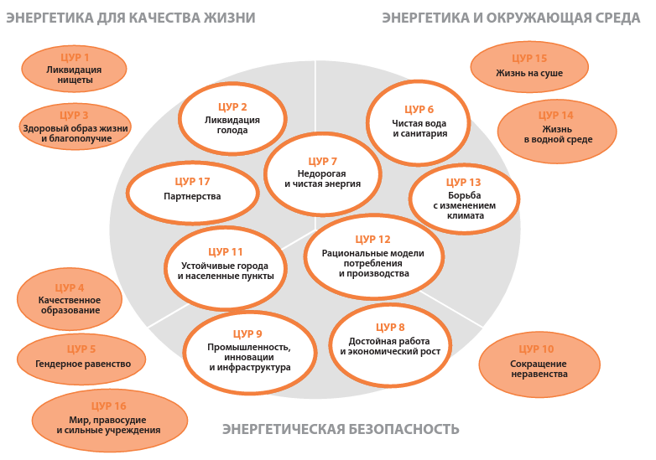
На рисунке показано как ЦУР могут помочь в определении понятия «Энергетика для устойчивого развития».
Он дает представление о связи всех ЦУР с энергетикой. Непосредственные связи собраны в центре диаграммы. Косвенные связи распределены по ее периметру.
На рисунке показано, как ЦУР соотносятся с тремя основными компонентами устойчивой энергетики.

Slide 5
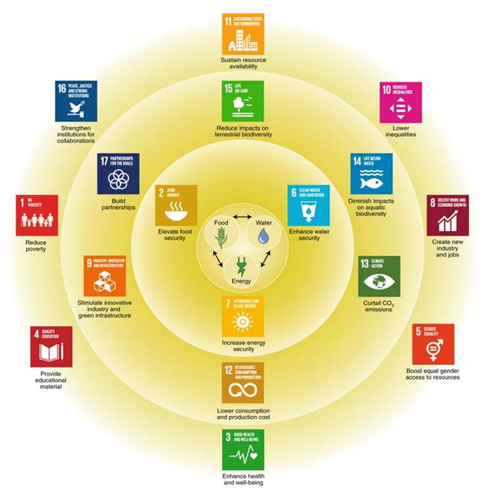
НЕКСУС и ЦУРы
ЦУРы 6 (вода), 7 (энергетика) и 2 (продовольственная безопасность) не только связаны между собой, но и являются основой для подхода ВЭП Нексус, что само по себе описывает взаимосвязь водного, продовольственного и энергетического секторов.
Повестка дня ООН в области устойчивого развития на период до 2030 года подчеркивает необходимость принятия общего подхода к внедрению ЦУРов по Нексусу, что позволит сократить неравенство в доступе к воде, энергетике и продовольствию, а также риски, связанные со снабжением этими ресурсами, (Глобальный Нексус Секретариат).
Нексус позволяет снизить риски, связанные с конкретными секторальными действиями в области ЦУР, путем анализа компромиссных решений и создания связей между целями. Это дает возможность создавать каскадные эффекты для достижения ЦУРов, выходя за рамки продовольственных, энергетических и водных секторов (Организация Объединенных Наций).
Общей целью ЦУРов и подхода Нексус является максимальное сокращение бедности и достижение экономически и экологически устойчивых результатов.

Slide 6
КОНЦЕПЦИЯ ПРОЕКТА «ПУТИ ПЕРЕХОДА»
Проект разделен на три частично пересекающиеся этапа:
Этап I «Определение перспектив».
Проведение ряда обсуждений с участием экспертов и заинтересованных сторон и определение 13 важнейших факторов, формирующих будущее энергетики.
Выработанные предложения сгруппированы по трем категориям:
политическая и экономическая ситуация в мире;
технологии; и
энергетическая политика и развитие рынков.
Среди факторов, имеющих решающее значение, эксперты выделили «уровень сотрудничества по вопросам достижения целей в области устойчивого развития» и «новейшие технологии и бизнес-модели» в качестве двух важнейших некоррелированных факторов, определяющих сценарии проекта.

Slide 7
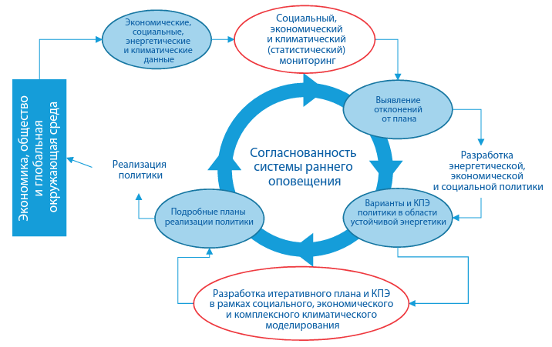
Этап II «Моделирование».
Разработка надежной интегрированной аналитической энергетической и климатической платформы при помощи комплексного моделирования с участием трех ведущих учреждений.
В рамках платформы создана «технологическая карта» в целях информирования стран о состоянии ряда энергетических технологий и прогнозирования объема вероятных затрат.
Платформа служит площадкой для диалога по вопросам использования показателей устойчивой энергетики при моделировании «системы раннего оповещения» для целей отслеживания.
Такая система раннего оповещения будет использоваться для мониторинга соответствия процесса достижения целей в области устойчивой энергетики поставленному плану и внесения необходимых корректировок для возвращения на заданный путь.

Slide 8
Сценарии политики для моделирования
Результаты этого проекта получены по итогам изучения трех различных сценариев:
Базовый сценарий на основе Совместного социально-экономического пути 2 (ССП 2) | Отправной точкой для базового сценария является Совместный социально-экономический путь 2 (ССП 2) – «промежуточный» или «инерционный» путь. Используемые в его рамках допущения в отношении социально-экономических, рыночных и технологических факторов носят умеренный характер. ССП6 учитывают лишь те меры по смягчению последствий изменения климата и показатели, которые уже существовали в 2010 году. ССП 2 представляет собой удобный «базовый вариант» для изучения множественных (альтернативных) путей и также является основой для деятельности Межправительственной группы экспертов по изменению климата (МГЭИК).
Сценарий на основе ОНУВ, исходящий из обязательств стран по ОНУВ странового уровня. | Сценарий на основе ОНУВ предполагает осуществление к 2030 году определяемых на национальном уровне вкладов (ОНУВ) в рамках Парижского соглашения и фактически бессрочное следование им в дальнейшем.
Сценарий П2Ц предполагает достижение к 2100 году целевого показателя 2 °C, установленного Парижским соглашением. | Сценарий П2Ц – это технико-экономический сценарий, согласно которому региональные сокращения CO₂ , согласующиеся с ОНУВ, продолжатся и после 2030 года, что позволит не допустить повышения мировых температур более чем на 2 °C к 2100 году.
В рамках всех этих сценариев чувствительность модели к выбору технологии определяется представлением о стоимости этих технологий и сроках осуществления.

Slide 9
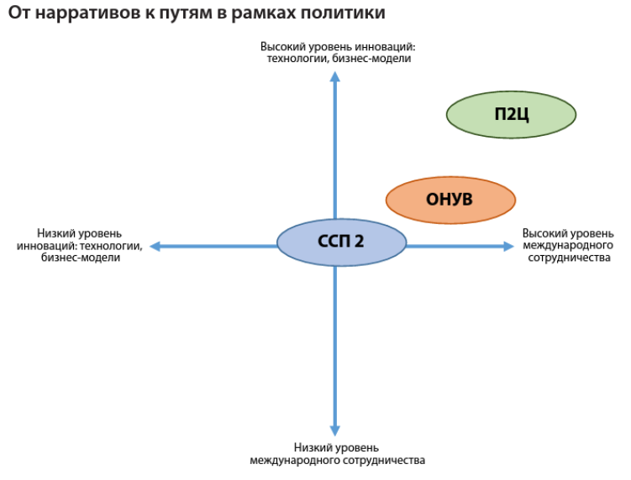
Три сценария и колебания стоимости технологий были сгруппированы
на двух осях для соответствующего сценария.
Инновации толковались как все виды инноваций, включая технологические и бизнес-модели.
Активное международное сотрудничество и активное внедрение инноваций являются необходимыми условиями для создания устойчивой энергетики в регионе.
Основное внимание в рамках международного сотрудничества уделяется стремлению стран региона сотрудничать ради достижения общих целей, таких как Повестка дня на период до 2030 года и Парижское соглашение по климату.

Slide 10
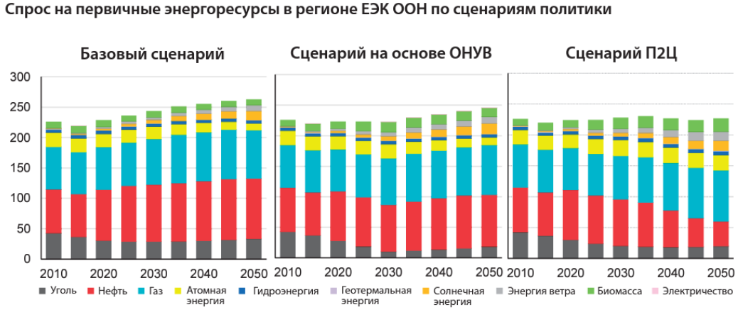

Slide 11
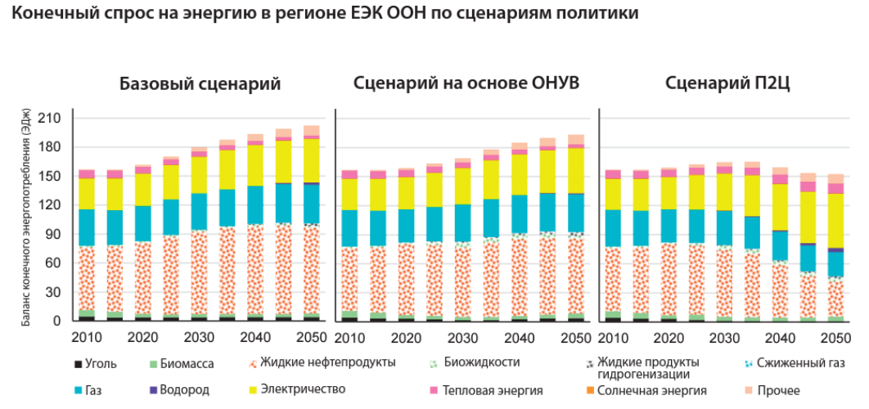

Slide 12
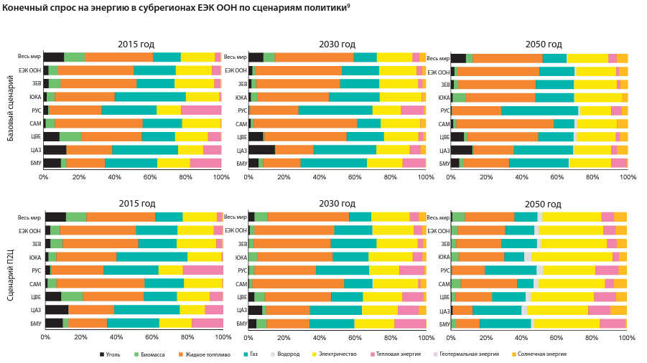

Slide 13
Этап III «Информированный диалог».
Проведение ряда консультаций с участием заинтересованных сторон на региональном и субрегиональном уровнях по вопросам оценки результатов моделирования и подготовки политических рекомендаций.
По итогам консультаций выработаны рекомендации для всего региона ЕЭК ООН и для семи субрегионов:
i) Беларуси, Молдовы и Украины;
ii) Центральной Азии;
iii) Центральной и Восточной Европы;
iv) Северной Америки;
v) Российской Федерации;
vi) Южного Кавказа;
vii) Западной Европы.
Европейская экономическая комиссия Организации Объединенных Наций (ЕЭК ООН) была создана в 1947 году.

Slide 14
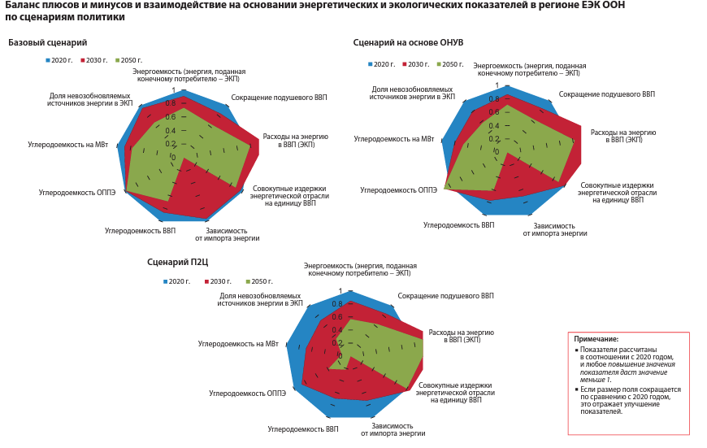

Slide 15
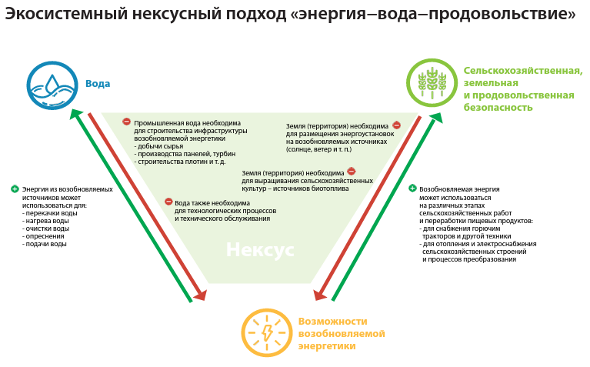
Технологии возобновляемой энергетики могли бы способствовать поиску баланса плюсов и минусов между водой, энергией и производством продовольствия, что принесло бы значительные выгоды во всех трех областях.

